Slide 1
Czat tekstowy po LAN. Programowanie asynchroniczne w Pythonie.
Igor Kosakowski, Filip Mach

Slide 2
Asyncio vs Threading vs Multiprocessing
Jakie mamy opcje?

Slide 3
! PROCES a WĄTEK !
Proces - nowy program - osobna pamięć, duży koszt stworzenia, trudniejsza komunikacja pomiędzy procesami, osobny GIL dla Pythona.
Wątek - w obrębie już stworzonego programu, czyli współdzielona pamięć - łatwiej przesyłać informacje.
GIL - sprawia że w obrębie jednej aplikacji tylko JEDEN wątek wykonuje kod Pythona.

Slide 4
Asyncio - sprytne wykorzystanie OS żeby coś robił “za nas”.
Threading - przez GIL Pythonie w sumie nie działa.
Multiprocessing - abstrakcja na “fork” z Linuxa/ “spawn” z Windows. Kopia programu.
z Asyncio i Threading NIE wykonamy kodu CPU-bound.

Slide 5
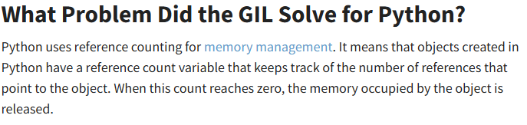
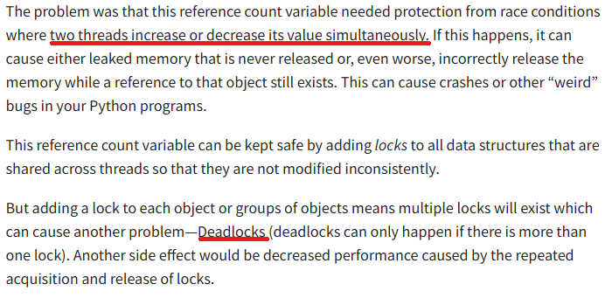
GLOBAL INTERPRETER
LOCK

Slide 6
asyncio?

Slide 7
Rozwiązania:
Działa na jednym wątku - w pythonie mamy GIL !
Posiada pętle Event Loop.
“Wybiera” które zadanie można teraz wykonać. Szybko się przełącza pomiędzy zadaniami.
Zleca zadania IO-bound(dysk, sieć, pakiety, oczekiwanie) !
! ASYNCIO DZIAŁA NA JEDNYM WĄTKU - JEDYNIE “ZLECA” PEWNE ZADANIA OS I W CZASIE OCZEKIWANIA ROBI COŚ INNEGO. !

Slide 8
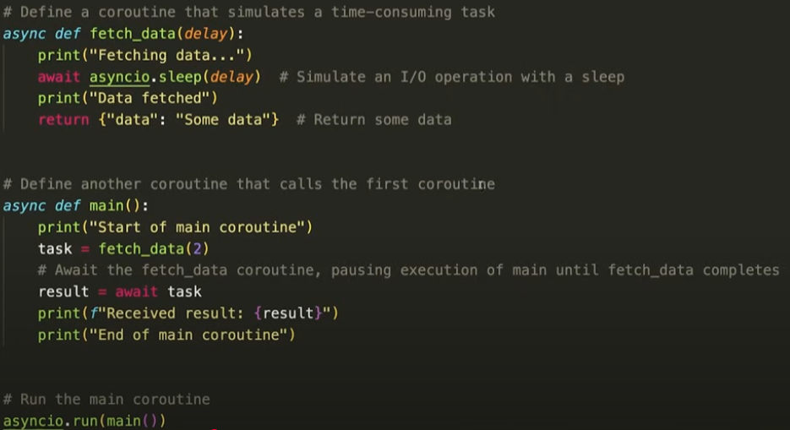
Podstawy async/await
!
Co zwraca funkcja z async:
Notes:
Await oznacza ze ok to ja teraz nic nie robie i event loop ma sie zajac innym zadaniem. Funkcje async zwracaja Coroutine Object a nie wykonuja tylko dzialanie

Slide 9
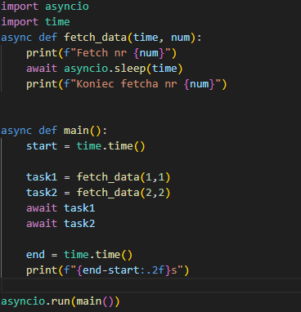
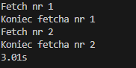
Coroutine NIE startuje samoistnie.

Slide 10
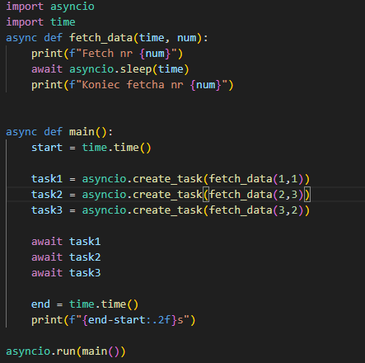
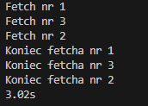
TASKS
Notes:
Dzialamy na jednym watku ale python wykorzysta momenty gdy dana funkcja nic nie robi zeby odpalic inna. create_task - start! AWAIT - kiedy MUSIMY skonczyc wykonywac funkcje. Asyncio wie ze podczas sleep mozna robic cos innego…

Slide 11
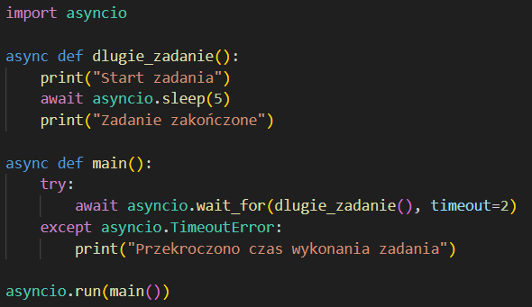
Asyncio.wait_for

Slide 12
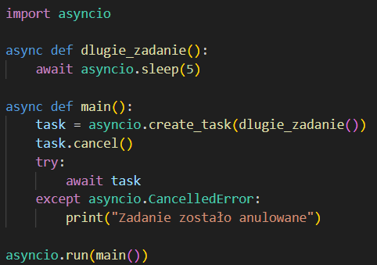
Asyncio cancel

Slide 13
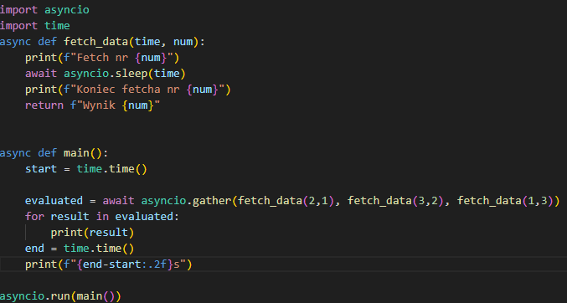
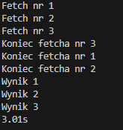
Asyncio.gather

Slide 14
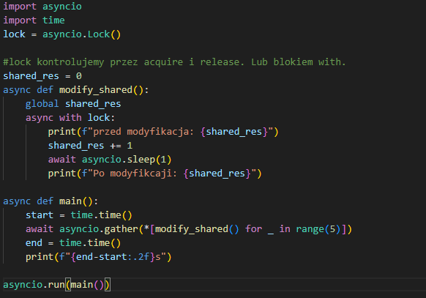
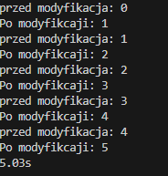
Dostęp do danych - lock.
Asyncio działa na jednym wątku więc nie będzie problemu z jednoczesną modyfikacją ale…

Slide 15
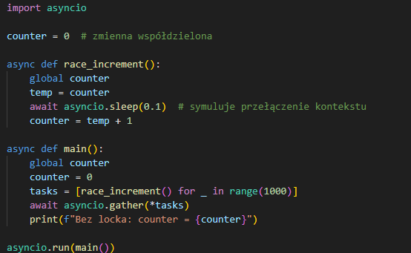
Wyścig
! Await czeka na zadanie i oddaje kontrolę do Event Loop! W tym czasie może lepiej robić coś innego. !
Przełączenie kontekstu - w obrębie event loopa zmiana obecnie wykonywanej coroutine . Wydarza się jak skończymy dane zadanie albo awaitujemy.
Notes:
Dana funkcja race sobie zapamieta inna wartosc do tmp niz fakycznie teraz jest w counterze.

Slide 16
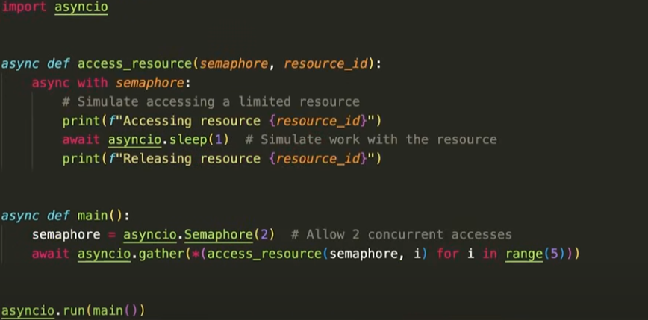
Semafor w asyncio.
Q Kiedy to w ogóle ma sens?
Notes:
jak cos pobieramy z api i jest limit requestow np. Bo on sie odpalaja faktycznie niezaleznie od siebie bo to robi system więc trzeba mądrze “zlecić” zadania.

Slide 17
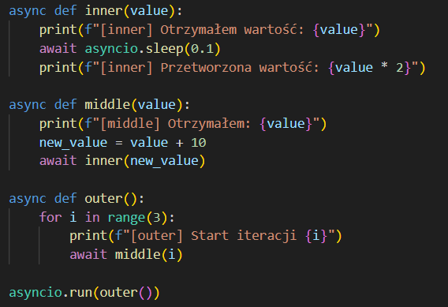
Chain coroutine

Slide 18
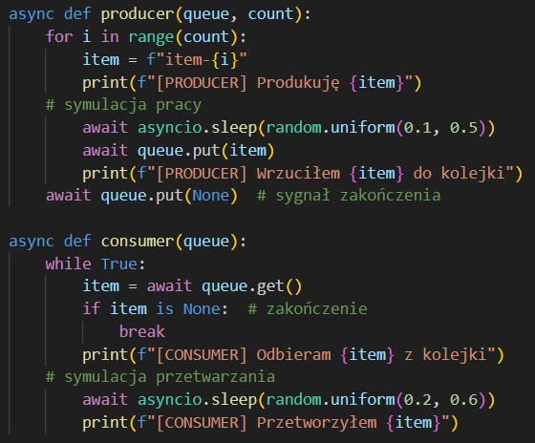
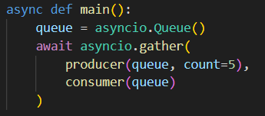
Kolejki w async

Slide 19
Przykłady Threading i Multiprocessing:

Slide 20
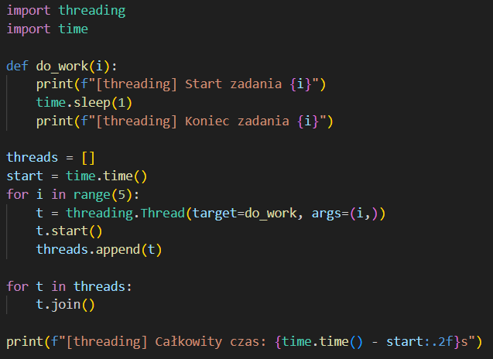
Threading

Slide 21
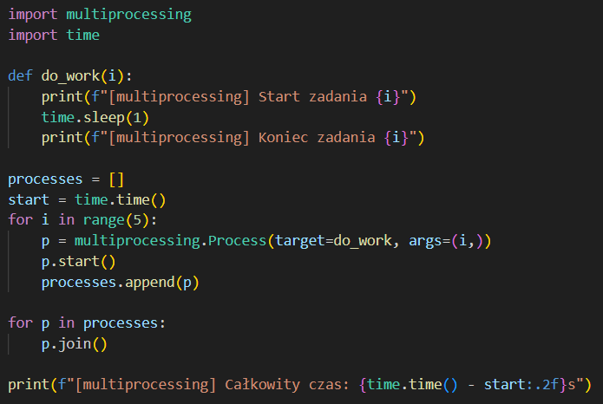
Multiprocessing

Slide 22
PROJEKT

Slide 23
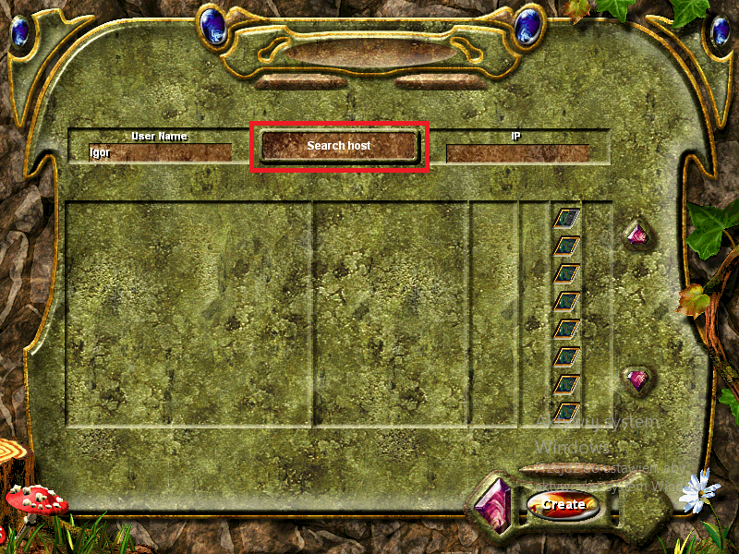


Mała dygresja

Slide 24
Jakie technologie i czego się nauczymy:
Aplikację realizujemy w pythonie z użyciem asyncio. Logi zapisujemy w pliku w sposób leniwy( co jakiś czas a nie przy każdej nowej wiadomości), do pliku w formacie JSON. Zapis do pliku będzie z użyciem biblioteki aiofile bo ona nie blokuje event loopa podczas zapisu/odczytu.
Automatyczne wykrywanie “publicznych” pokoi wykonamy za pomocą cyklicznie (co kilka sekund) wysyłanego broadcastu z danymi(też JSON).

Slide 25
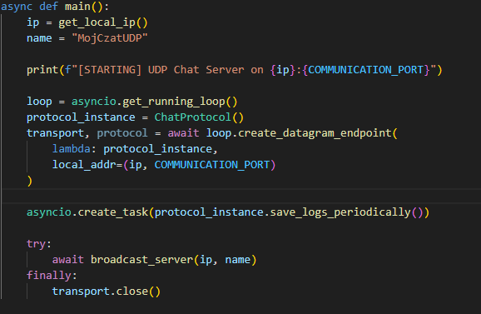
Obsługa socketów
Czekamy aż powstanie nam endpoint.
Zaczynamy task który zapisuje logi.
Odpalamy nieskończoną pętlę broadcastingu.

Slide 26
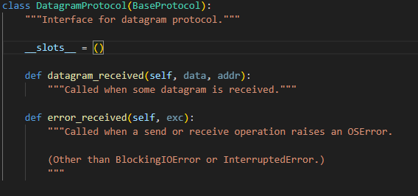
UDP Handler
A z klasy BaseProtocol implementujemy jeszcze connection_made()

Slide 27
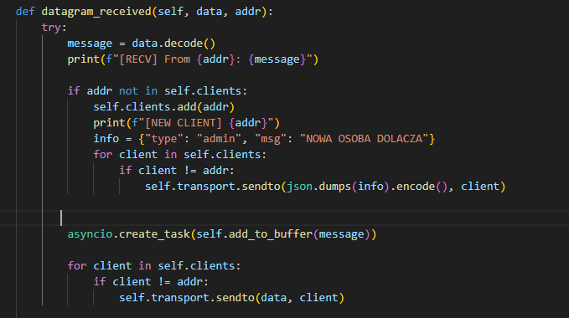
Nasza implementacja

Slide 28
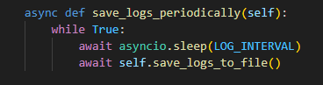
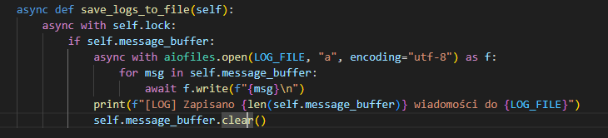
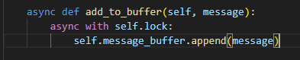
Lock i zapis asynchroniczny do pliku
Q Dlaczego asyncio nie implementuje asynchronicznego otwierania plików tylko należy użyć biblioteki?
Notes:
ASYNCIO DOSTRACZA STRUKTURE! EVENT LOOP, SLOWA KLUCZE ITP. Implementuje tylko podstawowe rzeczy.

Slide 29
Prezentacja

Slide 30
Źródła
https://realpython.com/python-gil/
https://stackoverflow.com/questions/49005651/how-does-asyncio-actually-work
https://youtu.be/Qb9s3UiMSTA?si=fd2yFKlUdWOvN5_P
ChatGPT

